Slide 1
Распоряжение Премьер-Министра РК №64-р «Об учреждении СКК»
Назначение заместителя председателя СКК
Голиусов А.Т.
заместитель председателя СКК, Директор офиса ЮНЭЙДС в Казахстане

Slide 2
Распоряжение Премьер-Министра РК №64-р «Об учреждении СКК».
Подписано Премьер – Министром РК от 05 мая 2020 года. Всего 26 членов СКК. Государственные организации представлены 8 министерствами.
Министр здравоохранения Председатель СКК
Заместитель Министра внутренних дел
Заместитель Министра обороны
Заместитель председателя Комитета по делам гражданского общества Министерства информации и общественного развития
Директор Департамента бюджета социальной сферы Министерства финансов
Вице-Министр труда и социальной защиты
Вице-Министр национальной экономики
Вице-министр образования и науки
Главный государственный санитарный
врач

Slide 3
Негосударственные организации
 | Национальные НПО и Ключевые группы | Международные организации | Частный | Академические
1 | президент благотворительного общественного фонда «Защита детей от СПИДа» | директор офиса Объединенной Программы Организации Объединенных Наций по ВИЧ/СПИДу в Казахстане (UNAIDS) | представитель товарищества с ограниченной ответственностью «Нур-М» | профессор кафедры фтизиопульмонологии КазНМУ им. С. Асфендиярова
2 | директор общественного фонда «Санат әлемі» | национальный координатор Программного офиса Управления Организации Объединенных Наций по наркотикам и преступности в Казахстане (UNODC)
3 | учредитель общественного фонда «Answer» | исполнительный директор программы Centers for Disease Control and Prevention по борьбе с туберкулезом и ВИЧ в ЦА (CDC)
4 | руководитель объединения юридических лиц «Казахстанская сеть по противодействию туберкулезу» | региональный советник по туберкулезу Агентства США по международному развитию (USAID)
5 | представитель сообщества женщин, живущих с ВИЧ | региональный директор филиала корпорации «Центр изучения глобального здоровья в Центральной Азии»
6 | представитель уязвимых групп населения | директор представительства неправительственной организации «Партнеры во имя здоровья» в РК
7 | представитель уязвимых групп населения | 6 | 1 | 1
8 | представитель уязвимых групп населения
9 | гражданин, переболевший социально значимым заболеванием.
 | 9
 | Правила членства национальных НПО не менее 40%

Slide 4
Структура СКК
34% - государственные
23% - международные
42% - национальные
В целом пропорции соблюдены

Slide 5
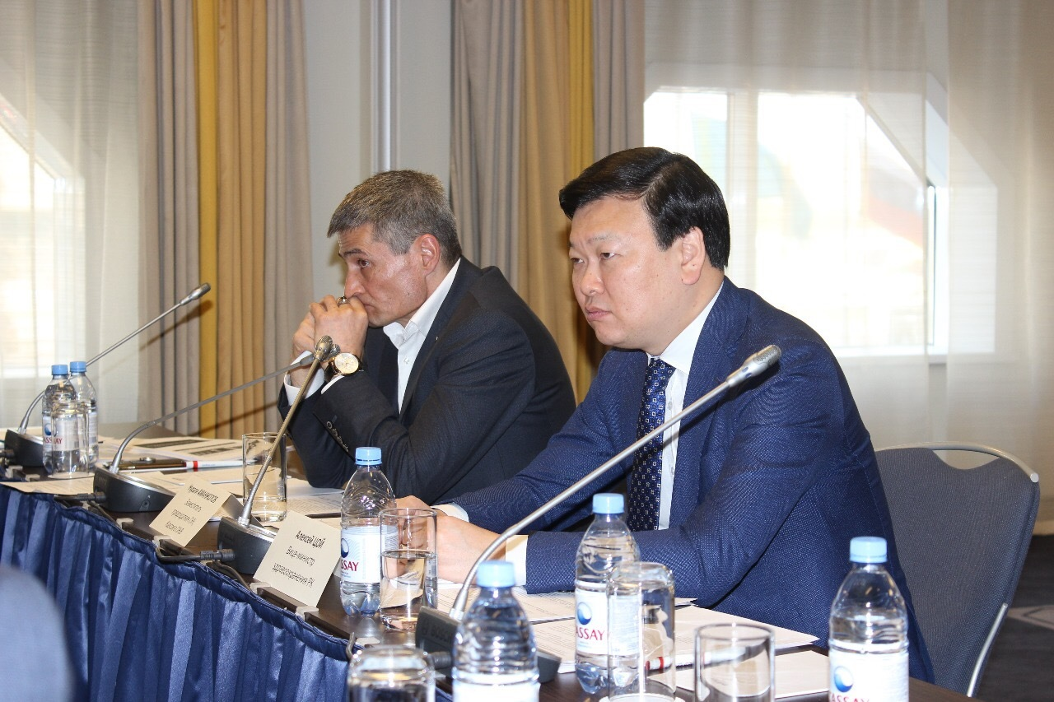
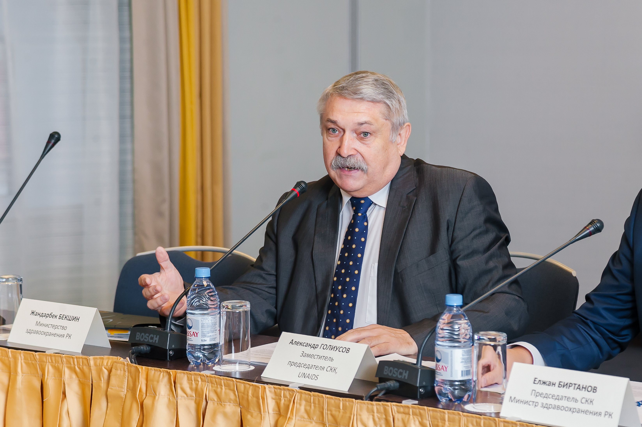
Действующая структура
Рабочая группа СКК по гендеру
Рабочая группа по написанию заявки по ТБ
Рабочая группа по написанию заявки по ВИЧ
Основной получатель по ТБ – Научный центр фтизиопульмонологии МЗРК
Основной получатель по ВИЧ – Казахский научный центр дерматологии и инфекционных заболеваний МЗРК
Суб-получатели - ОПТД и НПО
Суб-получатель – Республиканский центр психического здоровья МЗРК
Суб-суб-получатели – ОГЦСПИД и НПО

Slide 6
Итоги электронного опроса
8 сентября 2020 года проведено электронное голосование. Принимали участие в электронном голосовании – 19 членов СКК:
17 членов СКК предложили кандидатуру Ибрагимовой О., члена СКК, представителя уязвимых групп населения (ЛУН)
Не участвовали - 8 членов СКК (не ответили на сообщение).

Slide 7
Кандидат
Ибрагимова Оксана
Образование: 1993-1995 годы Образование незаконченное высшее – Казахская Академия спорта и туризма, специальность «Физическая культура и спорт» 2016-2018 годы Евразийский технологический колледж, специальность «Правоведение», квалификация «юрисконсульт». Опыт работы: Представитель ключевой группы населения, активный работник, более 10 лет работает в программах по ВИЧ/СПИДу, начиная от рядового аутрич-работника до руководителя организации. Работала в Общественном фонде «Доверие плюс», в проекте Общества Красного полумесяца, в настоящее время И.о. руководителя ОЮЛ «Казахстанский Союз ЛЖВ». Имеет опыт реализации проектов Глобального фонда. Член Странового Координационного Комитета с международными организациями по вопросам ВИЧ-инфекции и туберкулеза с 2019 года от сообщества людей, употребляющих наркотики. Член Евразийской сети людей, употребляющих наркотики (ЕСЛУН) с ноября 2018 года по настоящее время; Член Руководящего комитета «Евразийской ассоциации снижения вреда» (ЕАСВ) от региона Центральной Азии. Имеет большой опыт сотрудничества с государственными и международными организациями. Тренер по вопросам подготовки НПО и КГН в программах по ВИЧ/СПИДу

Slide 8
Сегодня выносим данным вопрос чтобы озвучить итоги электронного голосования и официально объявить о назначении Ибрагимовой Оксаны, заместителем председателя СКК!

Slide 9
Спасибо за внимание!
www.ccmkz.kz

